Slide 1
课堂教学辅助系统
陈俊达 陈俊宇 廖均达 訾源
2019年6月28日

Slide 2
目录
需求分析
功能介绍
设计理念
需求决策
界面设计

Slide 3
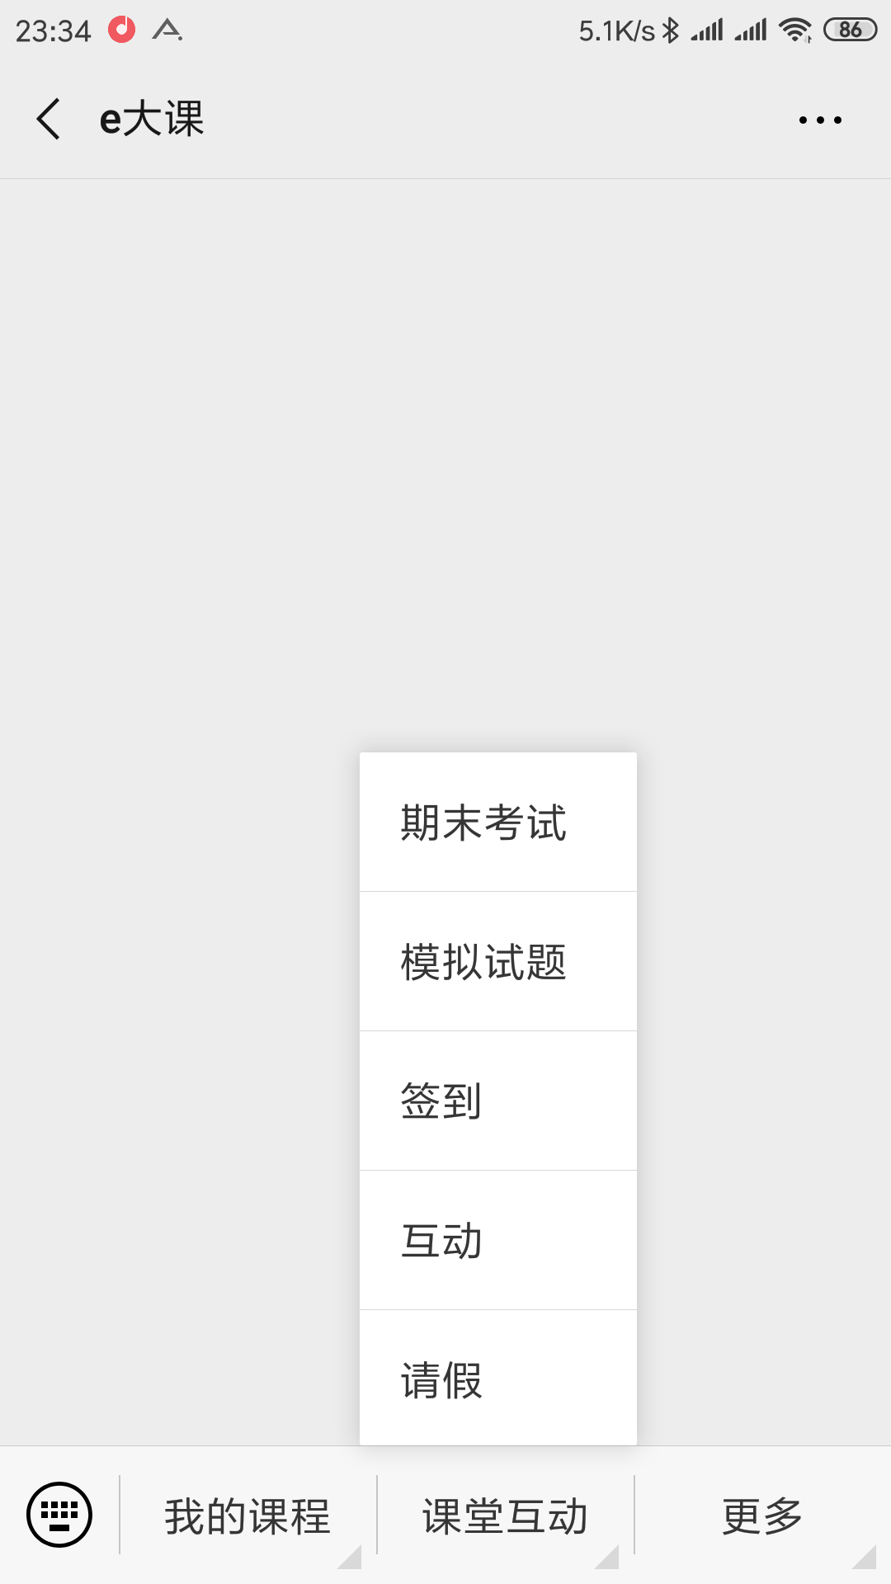
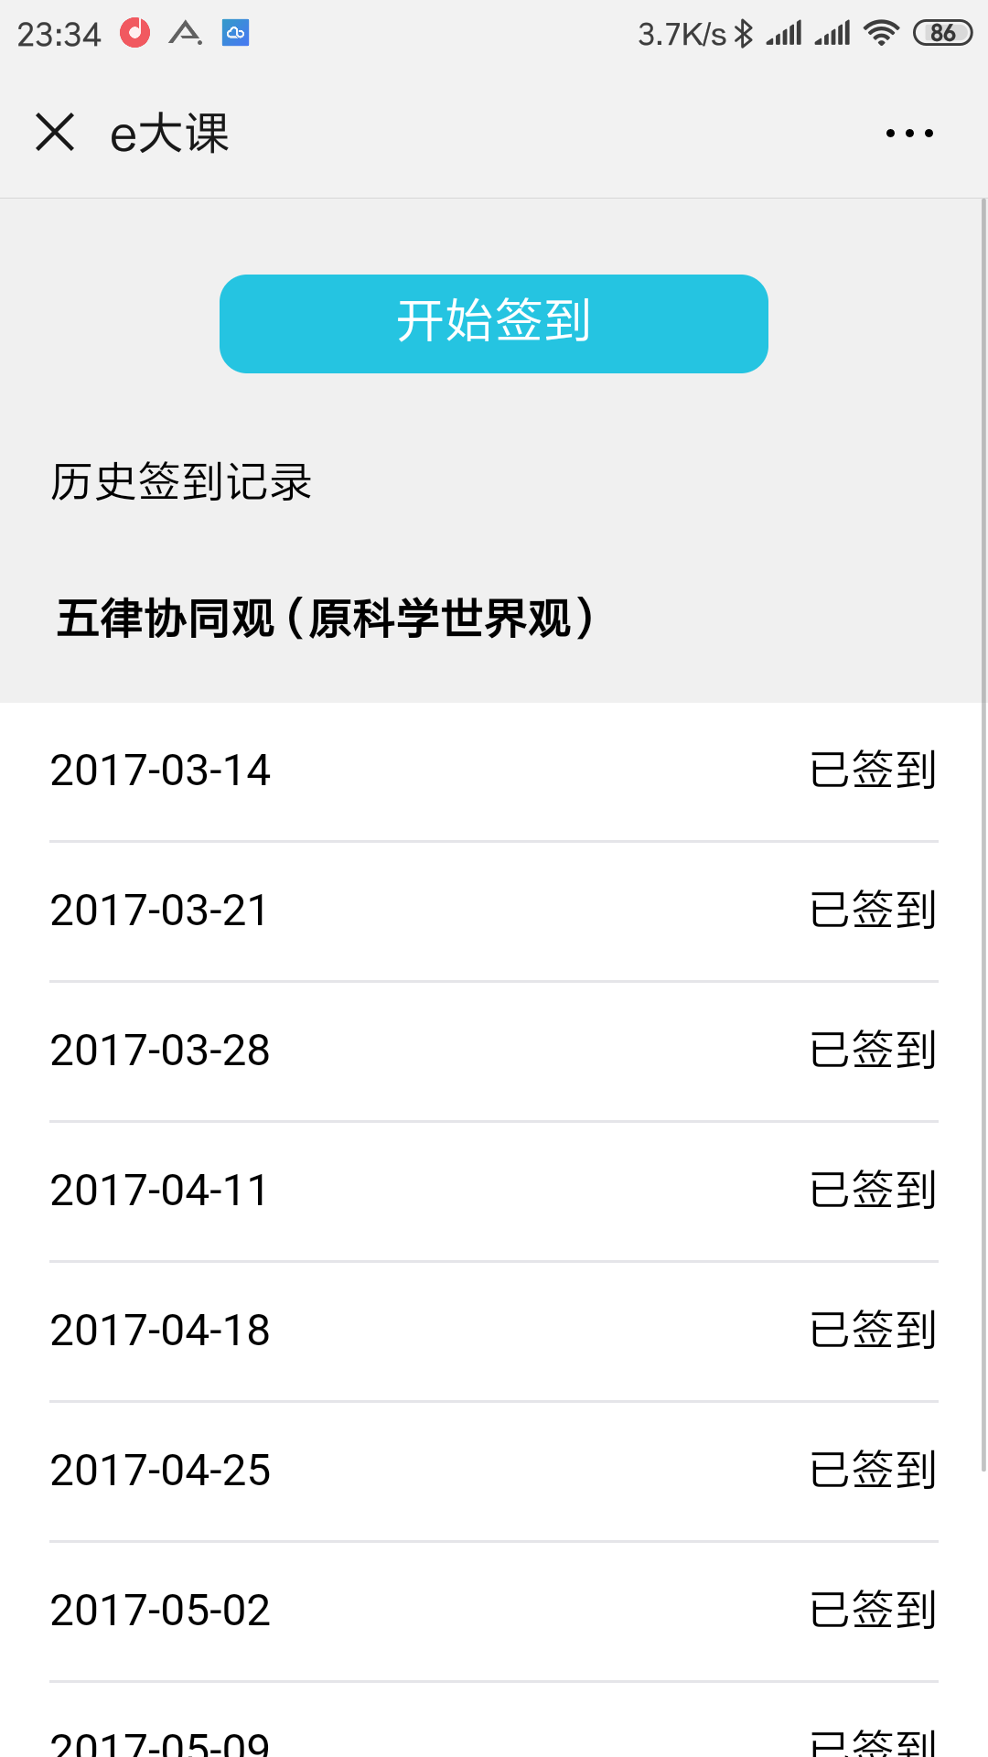
需求分析
课程“五律协同观”所使用的系统
各种课堂辅助功能
签到功能

Slide 4
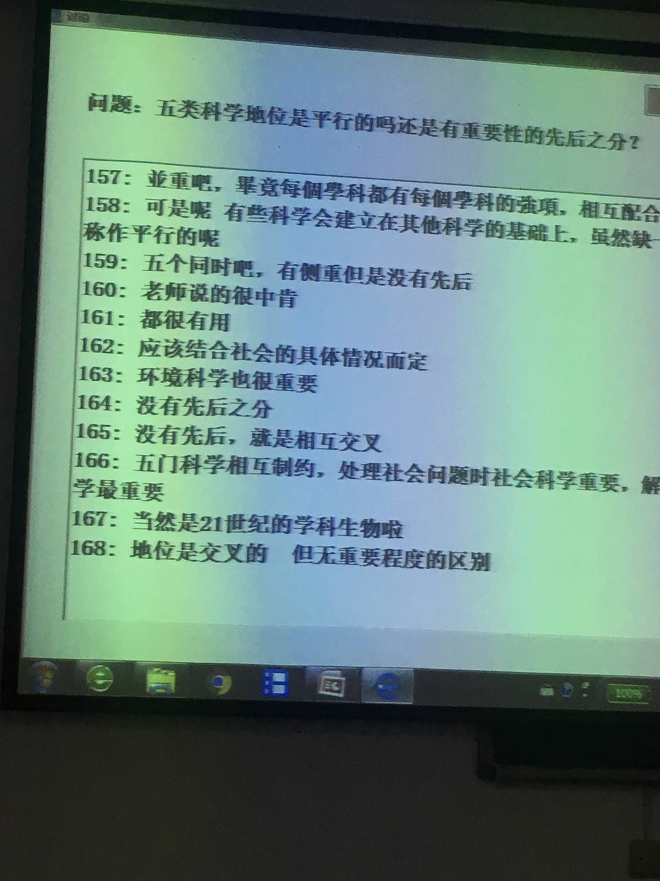
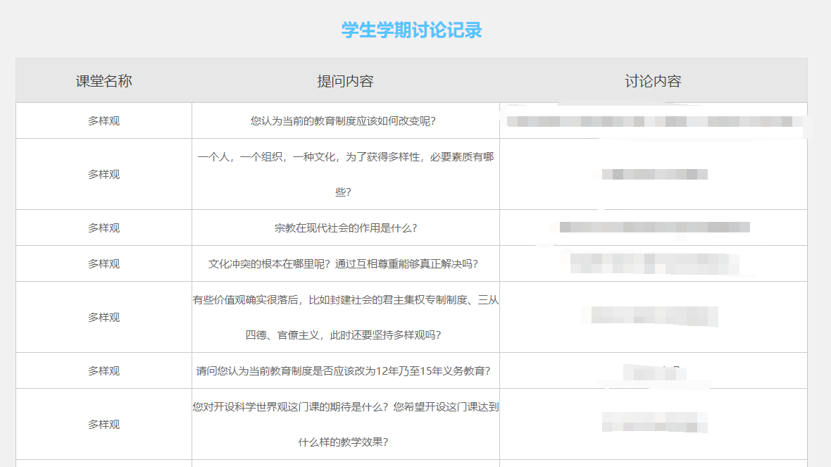
需求分析
课堂讨论记录
课堂讨论

Slide 5
需求分析
问卷调查，5月24日-6月3日，27名学生和5名老师
帮助我们找到实际痛点，确定需求

Slide 6
学生问卷
确定提问功能的重要性

Slide 7
学生问卷
确定讨论功能的重要性

Slide 8
老师问卷
对发布问题需求的态度（2个不愿意并没有填写原因）

Slide 9
学生问卷
对课堂辅助软件的态度大多支持
忧虑：“本来面对面交流的课堂变成了打字交流，拉远了同学和老师的距离”

Slide 10
功能介绍
记录课堂学生点名情况
自动记录登录和在线时间
提问
随时提问，匿名显示名称，可选开启实时提示
讨论
类似群聊，匿名显示名称
练习
课堂小练习，统计答题结果
帮助老师掌握学生对知识点的掌握情况
导出课堂信息
学生登录情况，提问信息，讨论记录，练习结果
实名

Slide 11
设计理念
减少交互次数
减少对课堂时间的占用和课堂的侵入
及时响应

Slide 12
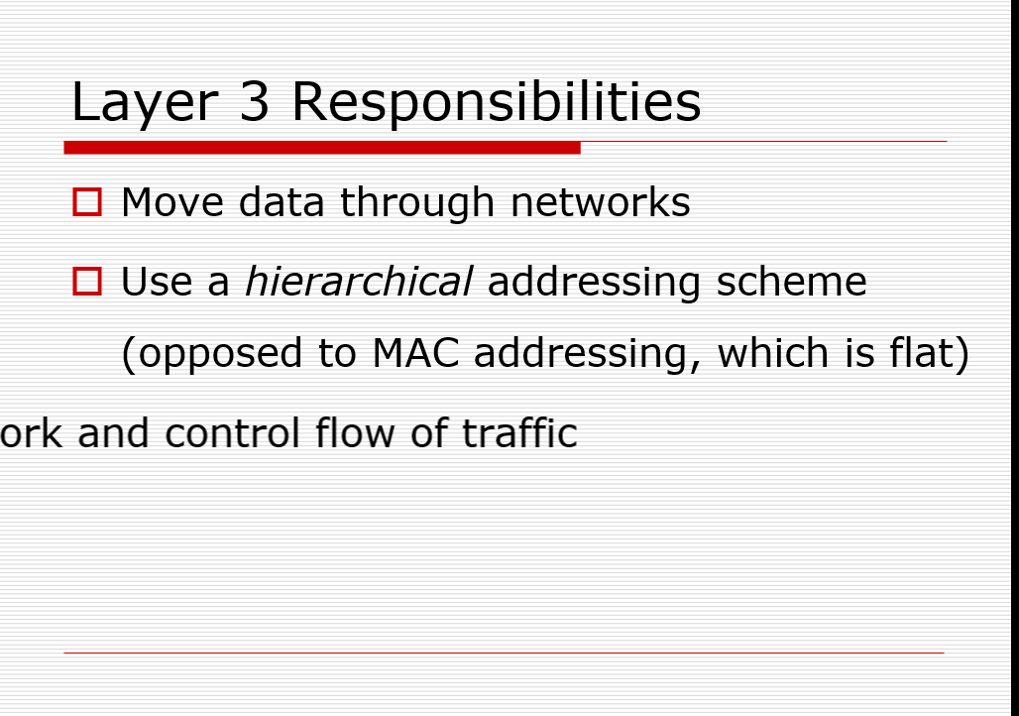
减少交互次数
热键呼出
举例：发起练习
没有热键：退出PPT -> 切换到软件 -> 点击开始练习 -> 切换到PPT -> 放映幻灯片
有热键：按下热键 -> 点击开始练习 -> 点软件外，回到幻灯片

Slide 13
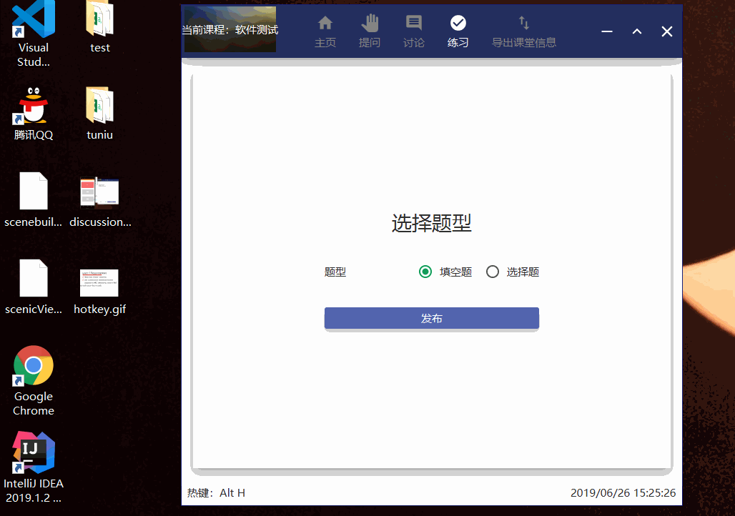
减少交互次数
导出直接将文件放在桌面上，不弹出保存框
方便后续操作：查看、复制到U盘等
桌面的正确用法：存放当前需要操作的文件

Slide 14
及时响应
任何操作在界面上都有及时的响应
耗时操作有时间上限，防止界面卡死
减少用户疑惑感，防止错误/无效操作

Slide 15
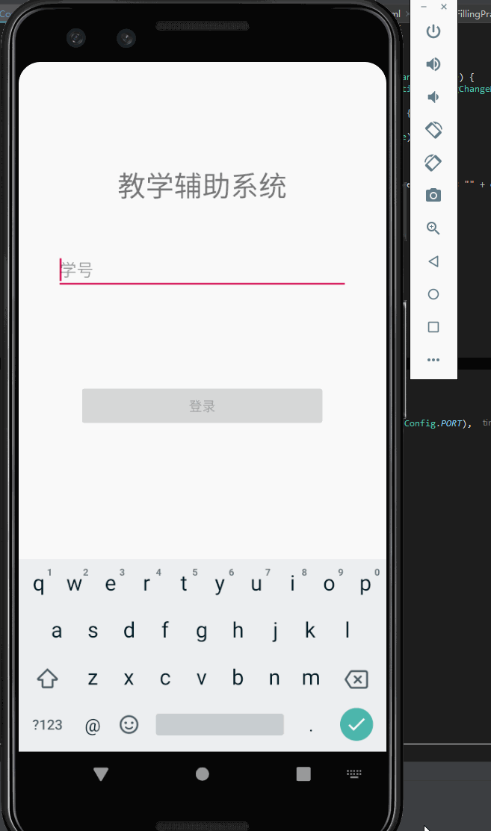
及时响应
登录
开始登录后，输入框和按钮均不可用
3s尝试后自动失败并弹出友好的错误提示

Slide 16
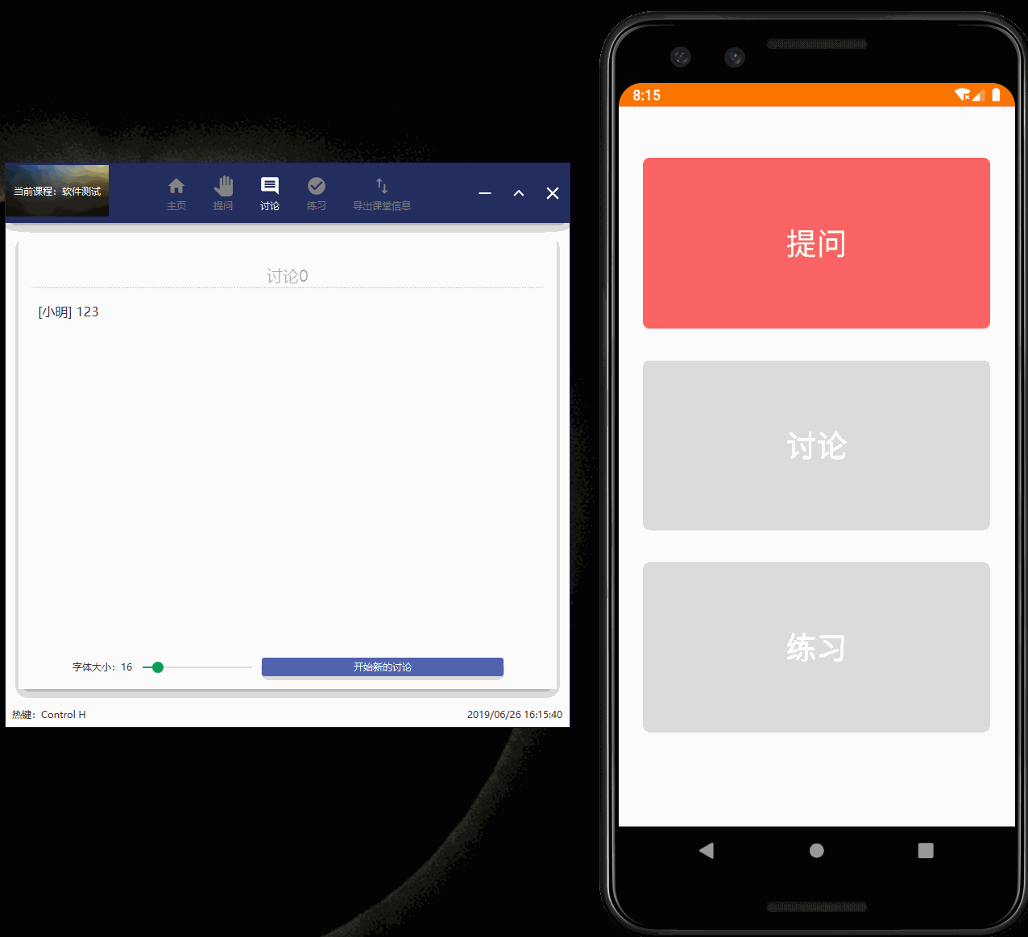
及时响应
讨论，练习
开始时主界面按钮变可用
结束时功能界面里按钮变为不可按，主界面按钮变不可用

Slide 17
需求决策
决策 | 原因
没有单独的签到功能 | 登录系统即签到
教师端没有记住用户名的功能 | 系统安装在公用电脑上，保证安全性
学生端不能看到讨论历史 | 防止所有人都在低头玩手机
教师登录时需要选择课程 | 临时调课的情况，但是自动根据时间判断当前课程
练习进行时不实时统计答案 | 防止抄袭
不提供设置练习题目功能 | 题目一般由老师口头/PPT给出
讨论开始后（而不是之前）设置题目 | 学生可立刻开始讨论，防止浪费课堂时间
信息只能全部导出，没有分项导出 | 软件在上课时使用，分项导出无意义
不显示在线用户名单 | 名单在上课期间没有意义
自动扫描教师端并连接 | 手动输入IP地址多此一举，且上课开始后IP地址不容易获取

Slide 18
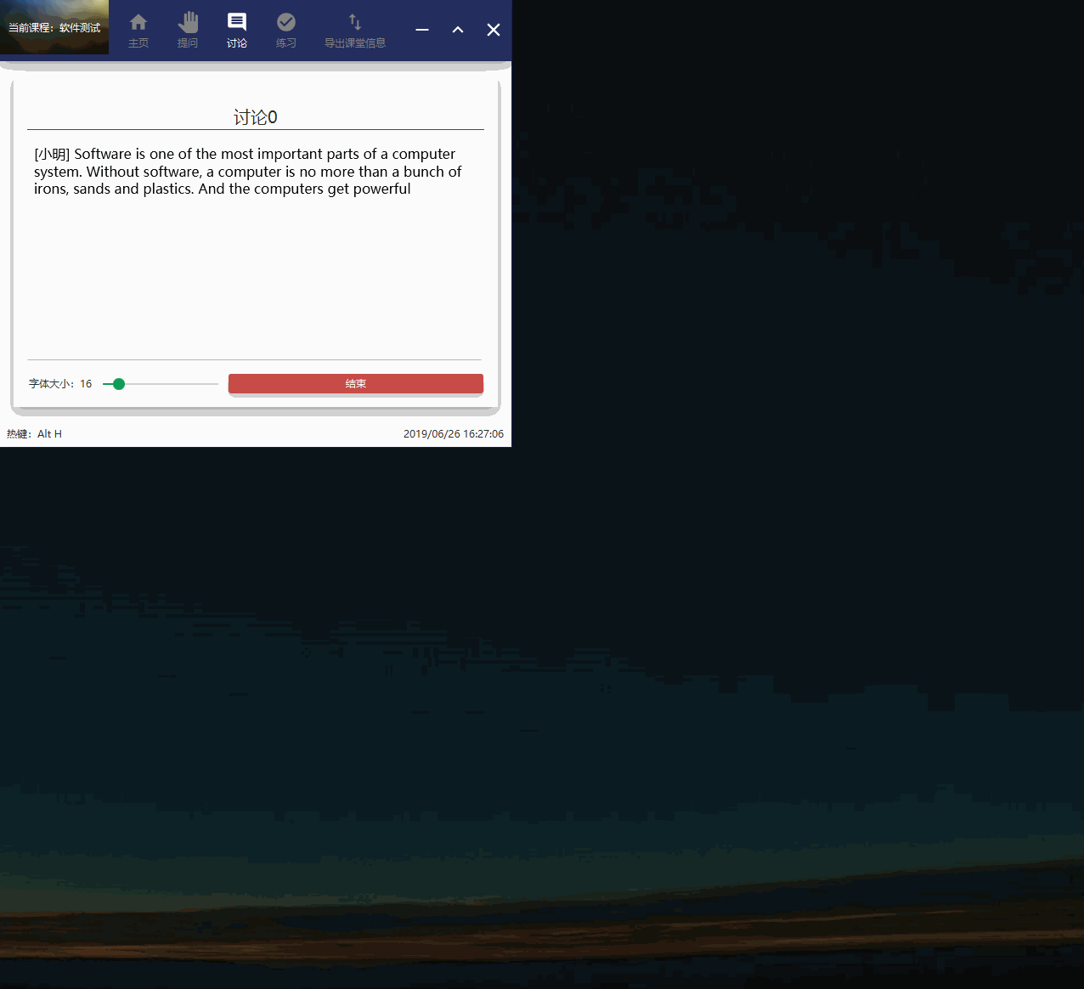
界面设计
以1024*768（教室电脑）为基础设计，兼容各个分辨率

Slide 19
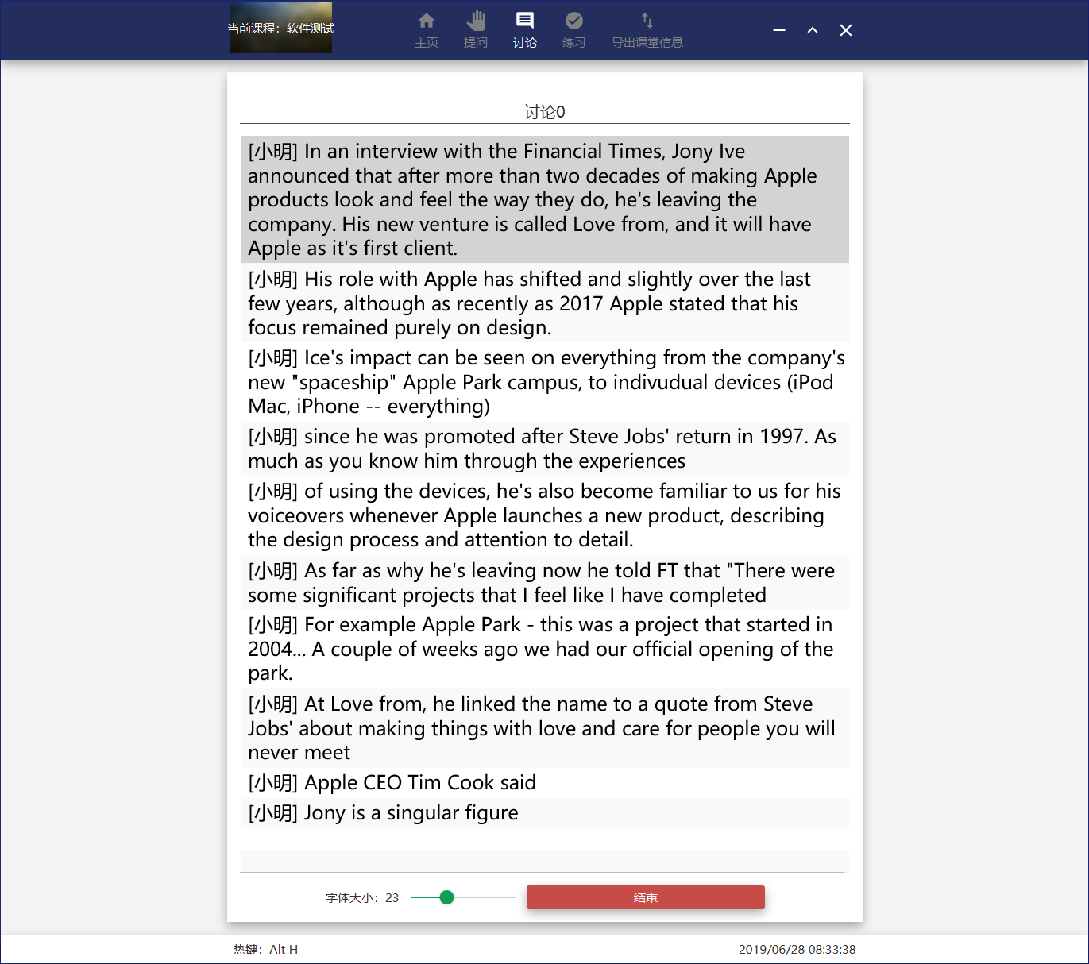
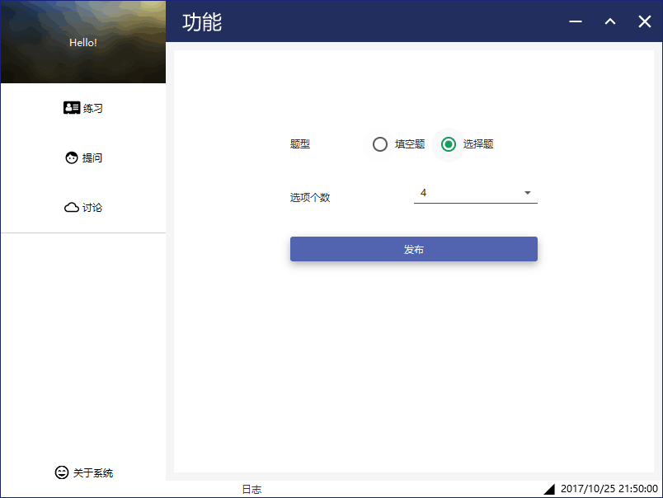
界面设计
限制宽度，利用高度
保持美观的同时尽可能利用屏幕空间

Slide 20
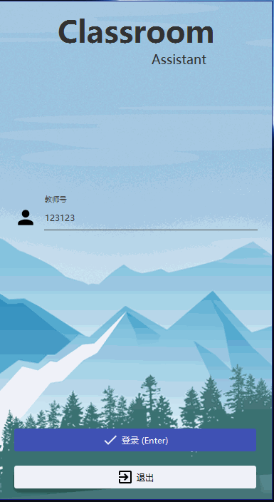
界面设计
动画：从哪儿来回哪儿去

Slide 21
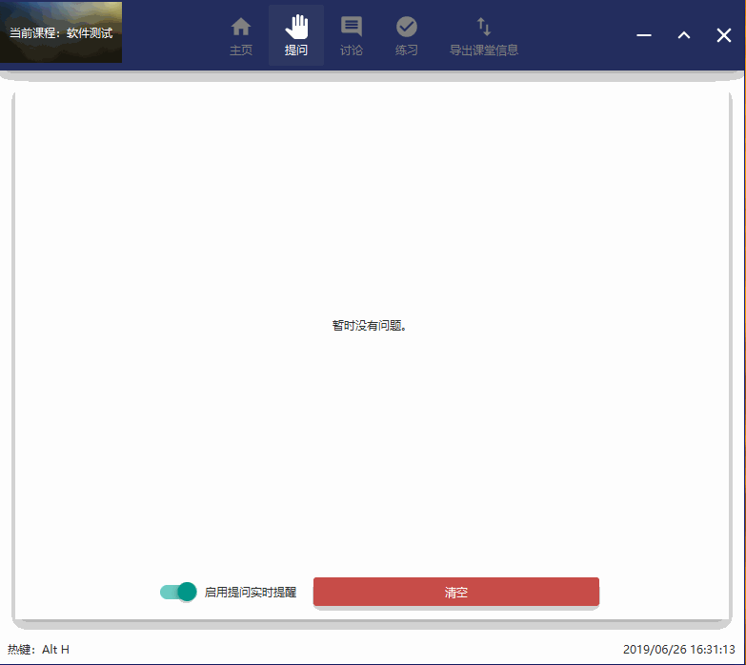
界面设计
动画：从哪儿来回哪儿去

Slide 22
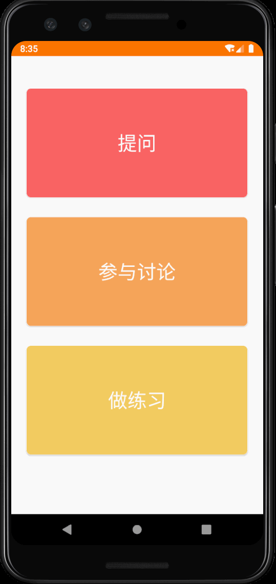
界面设计
颜色
和谐色
按钮和内部颜色统一

Slide 23
分工
人 | 调研角色 | 项目角色 | 视频角色
陈俊达 | 讨论 | 项目代码和界面基础设施，老师端设计 | 导演，编剧
陈俊宇 | 设计学生问卷，讨论 | 老师端代码 | 主演
廖均达 | 设计老师问卷，讨论 | 老师端代码 | 剪辑
訾源 | 讨论 | 学生端设计和代码 | 参演
PS：摄像师说连对焦都没弄好没脸见人啦
PS2：感谢陈骁同学友情出演

Slide 24
谢谢！

